Slide 1

Support vector machines (SVM) - dla 2 klas w Python
Przeczytaj i poznaj przykład implementacji SVM w Pythonie (Na podstawie danych Social_Network_Ads.csv z Kaggle)
Twoje zmiany:
Załaduj zestaw danych za pomocą importu pandas:
Okresl nowe X (temp. i Windspeedinsitu), dla których znajdziesz "granicę decyzyjną" dla zbioru Vlagun_Phys_Years3 (2 klasy „Lata”: 0 i 1) (czyli zmienne zależne - Y)
Zdefiniuj rozmiar podzbioru testowego na 0,30.
Skorzystaj z tablicy pomyłek (confusion matrix) – uzyskaj wynik dokładności (accuracy) dla podzbioru testowego i treningowego i zwizualizuj wyniki
Po analizie accuracy dla obu podzbiorów określ, czy model jest dopasowany, nadmiernie dopasowany, czy niedopasowany. Przeprowadź analizę SVM dla czterech jąder (kernels): liniowego (linear), promieniowego (rbf), wielomianowego (poly) i sigmoidalnego (sigmoid)
Znajdź jądro z najwyższym wynikiem dokładności (accuracy) i wymień je na końcu notatnika (przekształć typ komórki na Markdown)
Kod prześlij na Teams
Dopasowanie modelu a relacje prób train i test:
train i test acc. < 60%
train – acc. wysokie
test – acc. niskie
Model niedopasowany
train i test acc. > 60%
train acc. = test acc.
test acc. > train acc.
Model nadmiernie dopasowany
train i test acc. > 60%
test acc. < train acc.
Model dopasowany

Slide 2
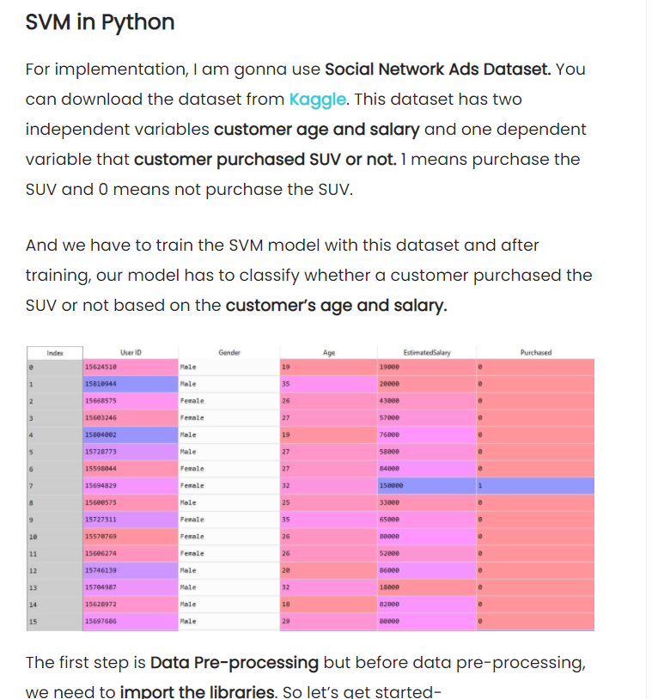
Do wdrożenia zamierzam użyć zestawu danych reklam w sieciach społecznościowych. Możesz pobrać zestaw danych z Kaggle. Ten zestaw danych ma dwie niezależne zmienne wiek klienta i wynagrodzenie oraz jedną zmienną zależną od tego, czy klient kupił SUV-a, czy nie. 1 oznacza zakup SUV-a, a 0 oznacza niekupowanie SUV-a. Musimy wyszkolić model SVM z tym zestawem danych, a po szkoleniu nasz model musi sklasyfikować, czy klient kupił SUV-a, czy nie, na podstawie wieku i wynagrodzenia klienta.
Pierwszym krokiem jest wstępne przetwarzanie danych, ale przed wstępnym przetwarzaniem danych musimy zaimportować biblioteki. Zacznijmy więc-

Slide 3
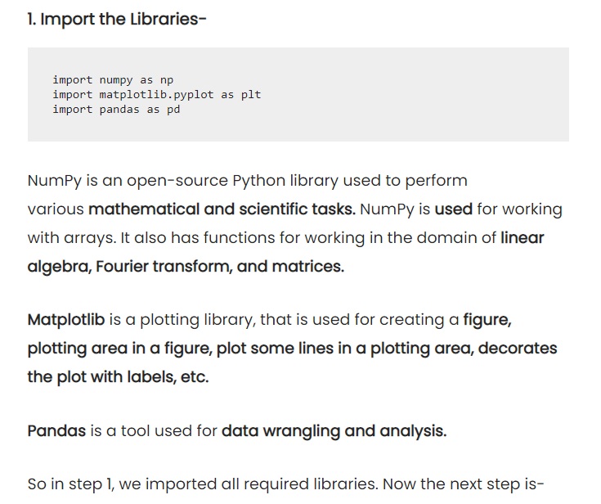
NumPy to biblioteka Pythona typu open source używana do wykonywania różnych zadań matematycznych i naukowych. NumPy służy do pracy z tablicami. Posiada również funkcje do pracy w dziedzinie algebry liniowej, transformaty Fouriera i macierzy.
Matplotlib to biblioteka graficzna, która służy do tworzenia figury, wykreślania obszaru na figurze, wykreślania niektórych linii w obszarze kreślenia, ozdabiania działki etykietami itp.
Pandas to narzędzie służące do analizy danych.
W kroku 1 zaimportowaliśmy wszystkie wymagane biblioteki. Teraz następnym krokiem jest-

Slide 4
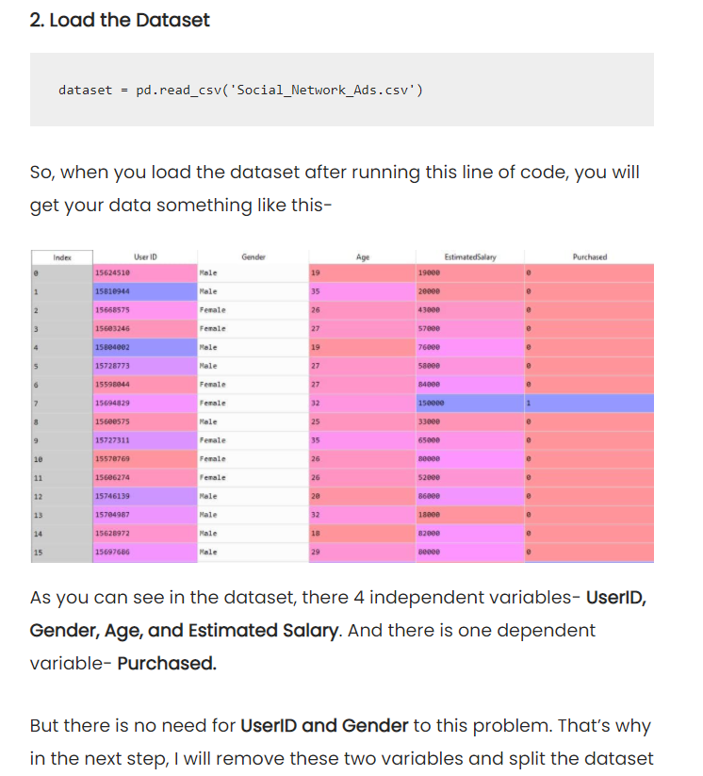
Tak więc, gdy załadujesz zestaw danych po uruchomieniu tego wiersza kodu, otrzymasz dane mniej więcej tak:
Jak widać w zestawie danych, istnieją 4 niezależne zmienne - UserID, Gender, Age i Estimated Salary. I jest jedna zmienna zależna - Purchased. Ale nie ma potrzeby podawania UserID i Gender do tego problemu.
Dlatego w następnym kroku usunę te dwie zmienne i podzielę zestaw danych na X i Y. Tutaj X reprezentuje zmienne niezależne, a Y reprezentuje zmienne zależne.

Slide 5
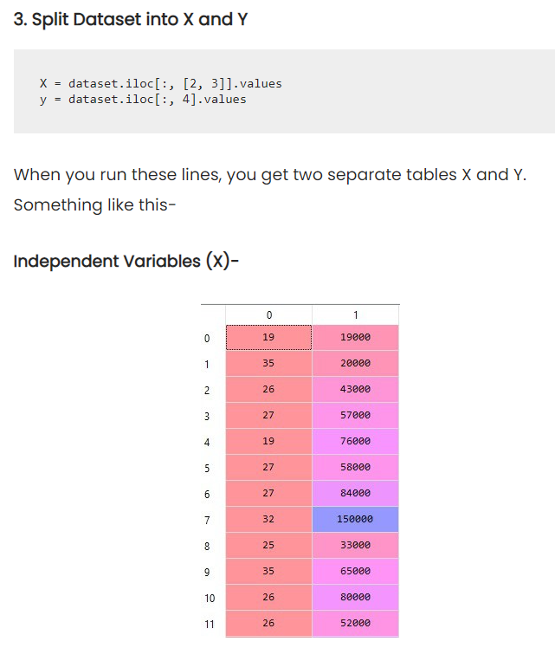
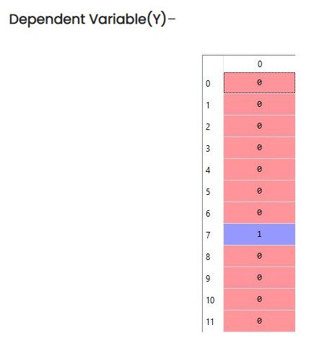
Note: do wyboru konkretnych kolumn, możesz użyć .loc[]
jak poniżej:
Kiedy uruchomisz te linie, otrzymasz dwie oddzielne tabele X i Y. Coś takiego-

Slide 6
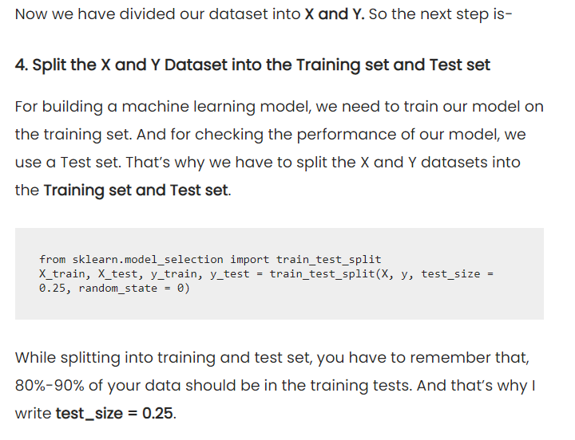
Teraz podzieliliśmy nasz zestaw danych na X i Y. Następnym krokiem jest-
4. Podziel zestaw danych X i Y na zestaw treningowy i zestaw testowy
Aby zbudować model uczenia maszynowego, musimy wyszkolić nasz model na zestawie treningowym. A do sprawdzenia wydajności naszego modelu używamy zestawu testowego. Dlatego musimy podzielić zestawy danych X i Y na zestaw treningowy i zestaw testowy.
Note: Pamiętaj o zmianie wielkości
test size na 0.3.
Dzieląc się na zestaw treningowy i testowy, musisz pamiętać, że 80% -90% twoich danych powinno znajdować się w testach treningowych. I dlatego piszę test_size = 0,25.

Slide 7
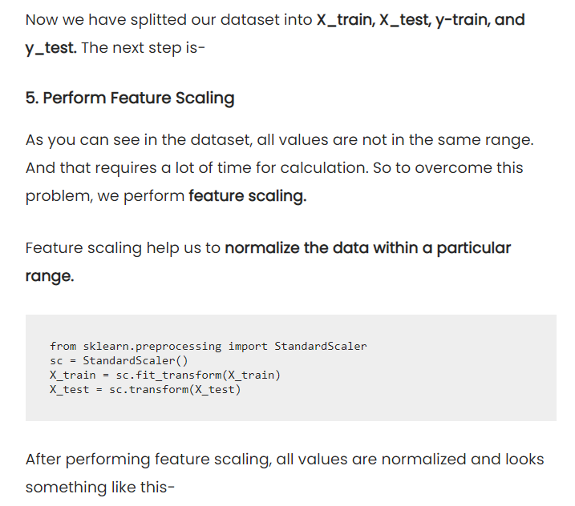
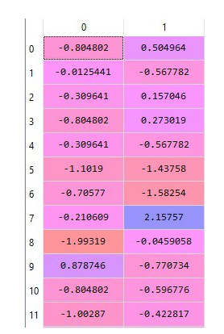
Teraz podzieliliśmy nasz zestaw danych na X_train, X_test, y-train i y_test. Następnym krokiem jest-
5. Wykonaj skalowanie funkcji
Jak widać w zestawie danych, wszystkie wartości nie znajdują się w tym samym zakresie. A to wymaga dużo czasu na obliczenia. Aby przezwyciężyć ten problem, wykonujemy skalowanie funkcji.
Skalowanie funkcji pomaga nam normalizować dane w określonym zakresie.
Po wykonaniu skalowania funkcji wszystkie wartości są znormalizowane i wyglądają mniej więcej tak:

Slide 8
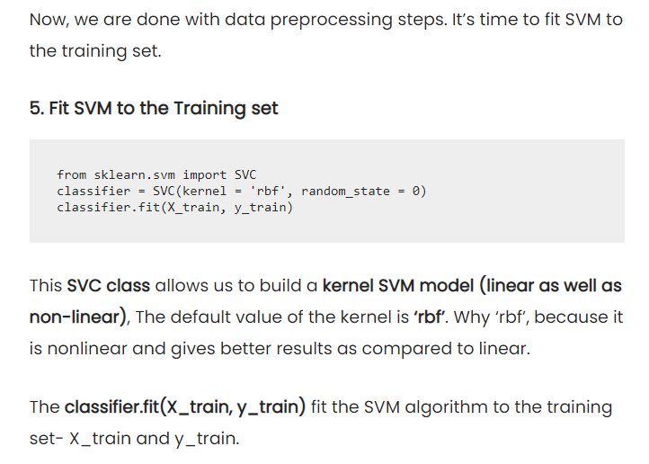
Teraz kończymy z etapami wstępnego przetwarzania danych. Nadszedł czas, aby dopasować SVM do zestawu treningowego.
5. Dopasuj maszynę SVM do zestawu treningowego
5. Fit SVM to the Training set
Radial Kernel (rbf)
Ta klasa SVC pozwala nam na zbudowanie modelu SVM jądra (liniowego jak i nieliniowego), Domyślną wartością jądra jest 'rbf'. Dlaczego "rbf", ponieważ jest nieliniowy i daje lepsze wyniki w porównaniu do liniowego.
Classifier.fit(X_train, y_train) dopasowuje algorytm SVM do zestawu treningowego X_train i y_train.
Note: Pamiętaj, że masz wykonać model dla wszystkich 4 rodzajów kerneli.

Slide 9
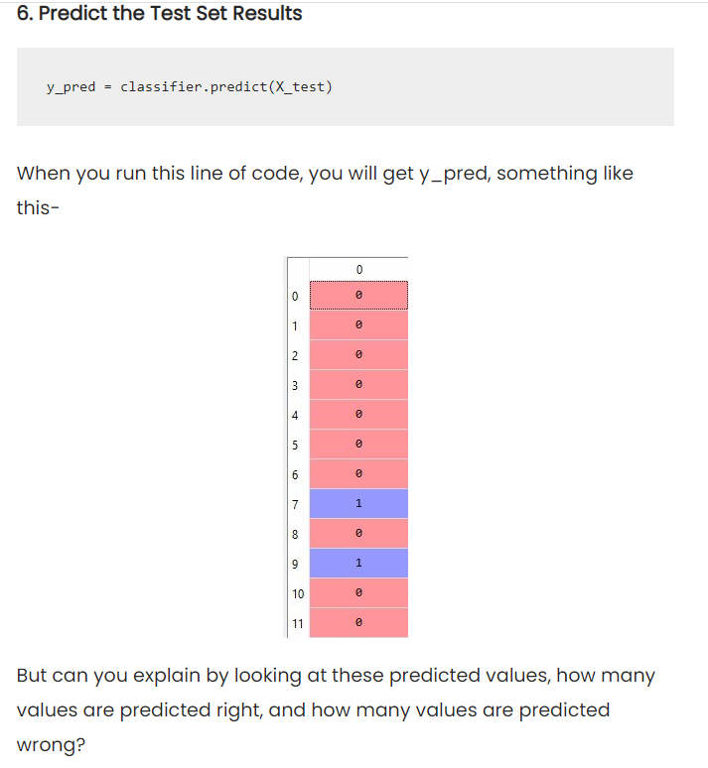
6. Przewiduj wyniki zestawu testowego
Kiedy uruchomisz ten wiersz kodu, otrzymasz y_pred, coś w tym stylu-

Slide 10
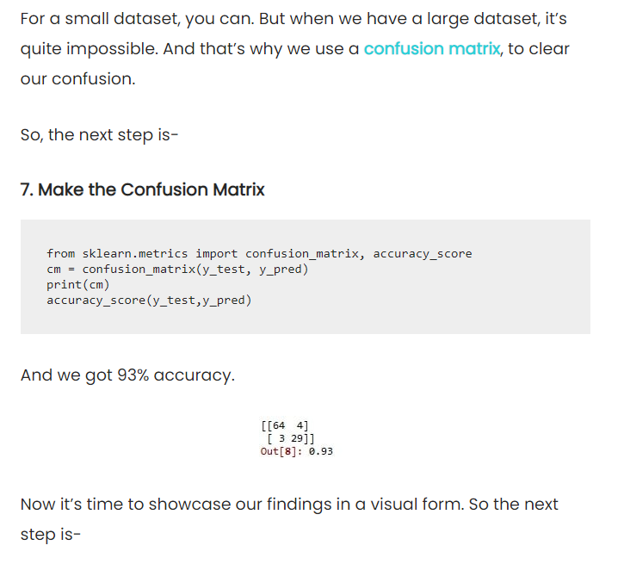


6. Przewiduj wyniki zestawu treningowego
7. Zrób tablice błędów (confusion matrix) dla test set i train set
Zamień y_test na y_train
Napisz w markdown, czy model jest dopasowany, niedopasowany, czy nadmiernie dopasowany
Teraz nadszedł czas, aby zaprezentować nasze odkrycia w formie wizualnej. Następnym krokiem jest-

Slide 11
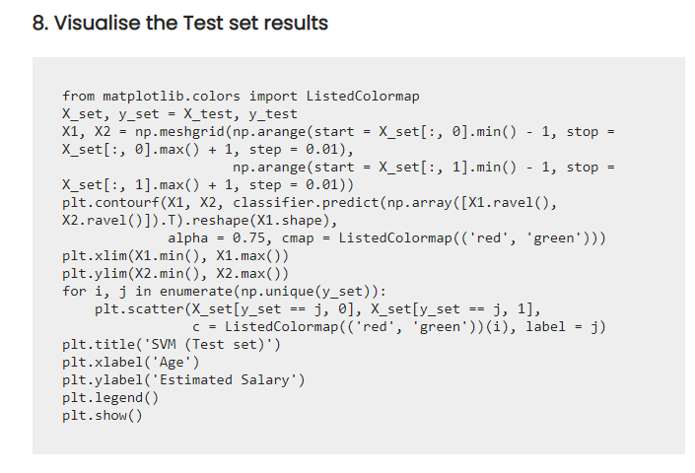
Note: W razie jakby nie działało, zamienić nawiasy okrągłe na kwadratowe (zamiast tuple, w funkcję wstawić listę z nazwami kolorów)
8. Wizualizacja wyników zestawu testowego
Do lepszej wizualizacji punktów, zrób jaśniejsze tło.
Możesz użyć, np.:

Slide 12
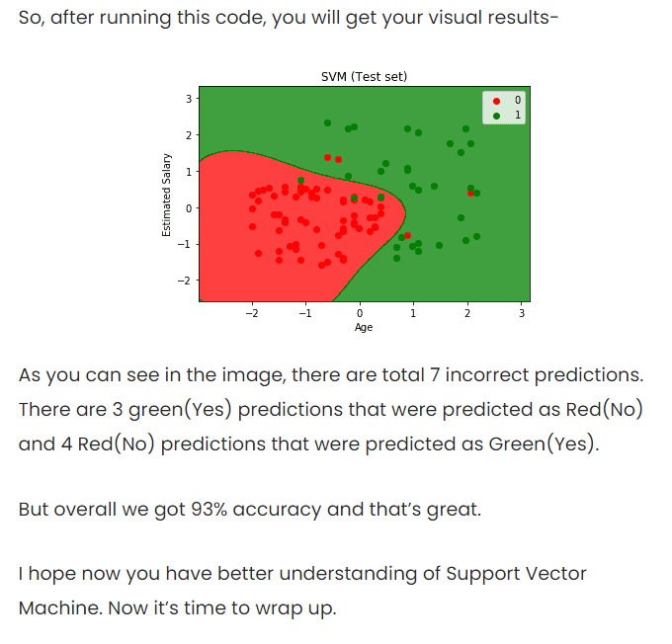
Więc po uruchomieniu tego kodu otrzymasz wyniki wizualne-
Jak widać na obrazku, istnieje w sumie 7 niepoprawnych przewidywań. Istnieją 3 zielone (tak) przewidywania, które zostały przewidziane jako czerwone (nie) i 4 czerwone (nie), które zostały przewidziane jako zielone (tak).
Ale ogólnie uzyskaliśmy 93% dokładności i to świetnie.
Mam nadzieję, że teraz lepiej rozumiesz Support Vector Machine. Teraz nadszedł czas, aby zakończyć.

Slide 13
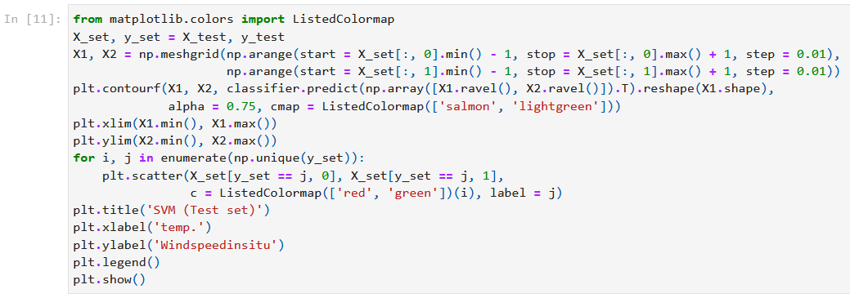
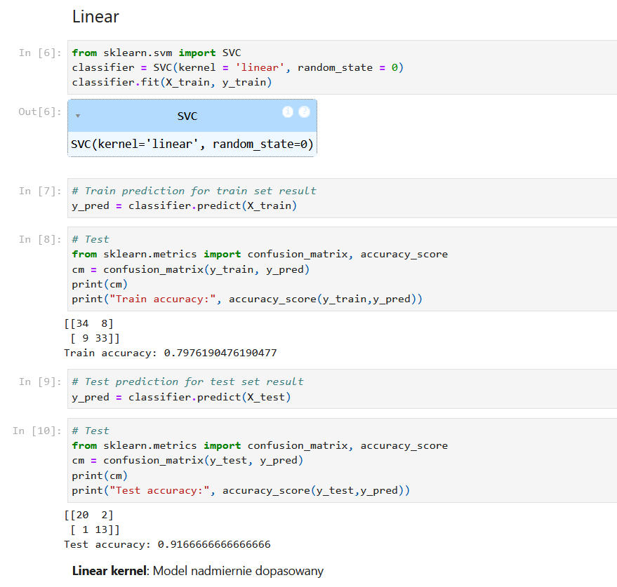
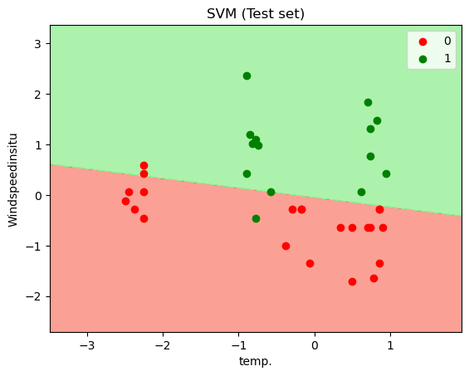
Przykład wykonania slajdów 8-11:
Model z ustawionym kernelem
Accuracy dla zbioru treningowego i testowego
Wniosek w komórce Markdown
W taki sposób przeprowadź analizę SVM dla czterech jąder (kernels)

